Slide 1
java大作业报告
Jsaiting：一个用于共享校内课程资料的网站
组员：罗骏 王韻晰 蔡浩楠 霍炘玙

Slide 2
程序功能演示
Notes:
1. 用户认证系统
- 用户注册和登录
- 基于 Session 的用户状态管理
- 用户权限控制
2. 文件管理功能
- 文件上传（支持多种格式，最大 100MB）
- 文件下载
- 文件搜索（支持文件名、课程名、描述等多字段搜索）
- 文件详情展示（包含课程信息、上传时间、文件大小等）
3. 课程信息管理
- 课程全称/简称管理
- 授课教师信息
- 学期信息
- 课程文件分类
4. 评论系统
- 对文件进行评论
- 评论时间记录
- 用户评论历史
5. 下载记录跟踪
- 记录用户下载历史
- 下载时间统计
- 用户行为分析
6. 用户中心
- 个人上传文件管理
- 下载历史查看
- 文件删除功能（仅限本人上传的文件）

Slide 3
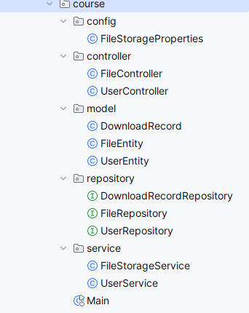
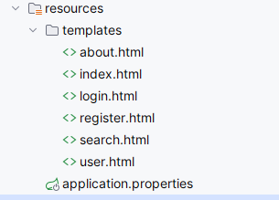
技术overview
前端每一个页面有简单的HTML
CSS和HTML没有分开，都在同一个文件
后端所有模块

Slide 4
技术overview
后端基于JDK17 + Spring Boot + Maven + H2 Database
前端使用了 Thymeleaf + 自己写的HTML + 部分JavaScript来填表格
Spring Boot 默认集成 Thymeleaf，无需额外配置。只要模板文件放在 resources/templates/ 下，Controller 返回对应名字即可自动渲染。
请求处理流程
用户浏览器 → Spring MVC Controller → Service层 → Repository层 → 数据库
↓ ↓
Thymeleaf模板渲染 ← 返回Model数据
↓
HTML页面展示给用户

Slide 5
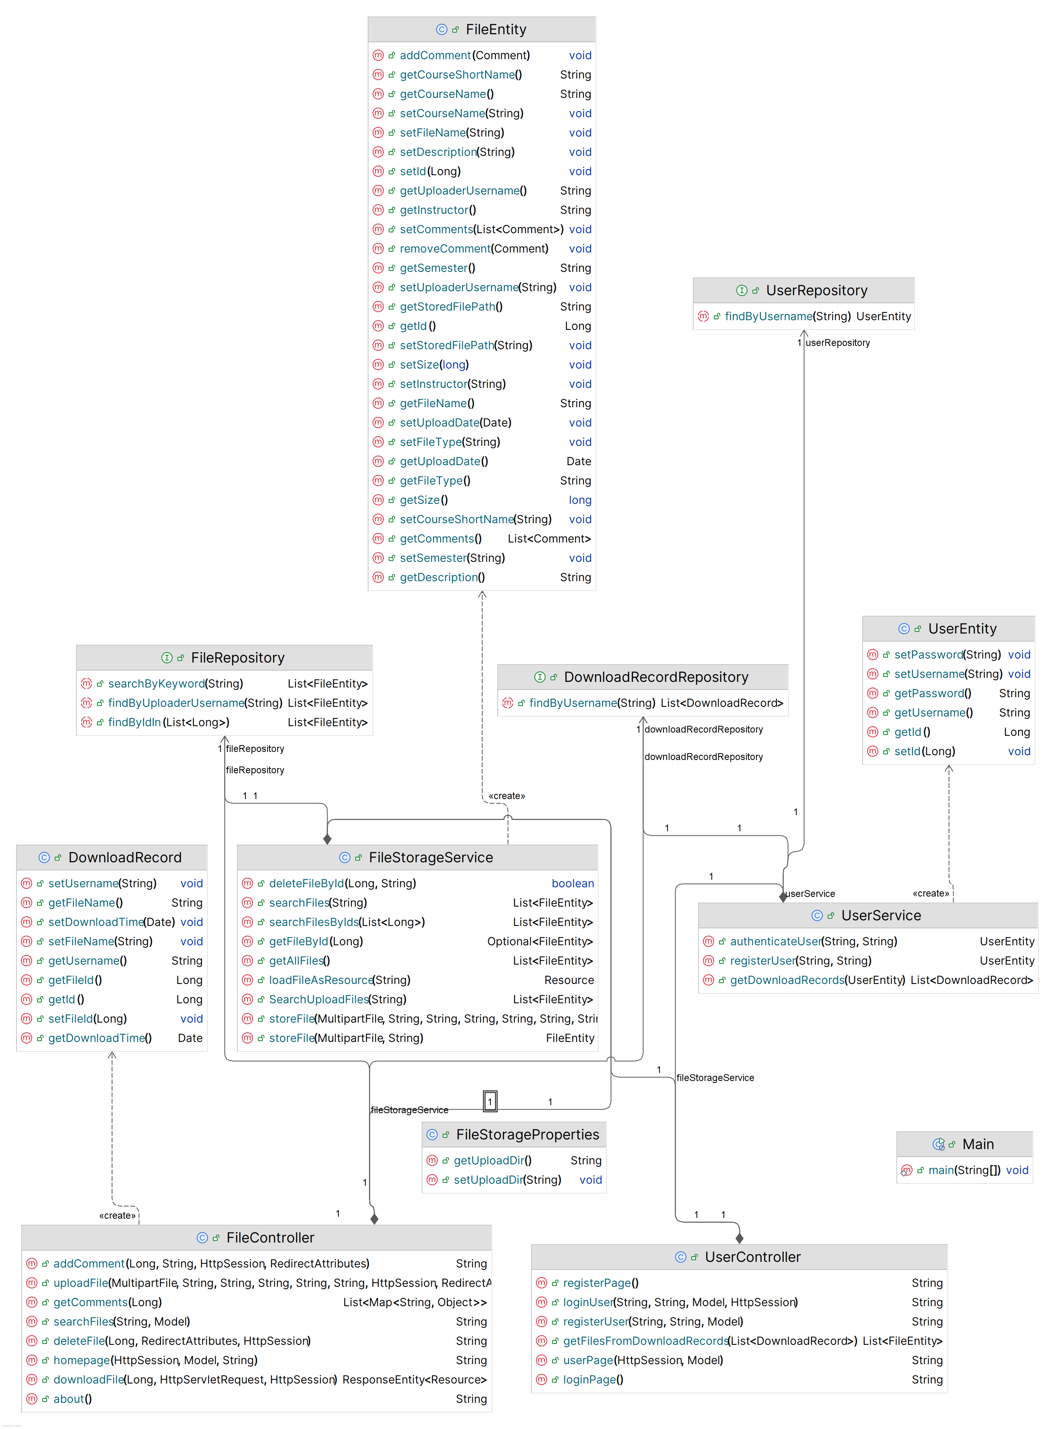
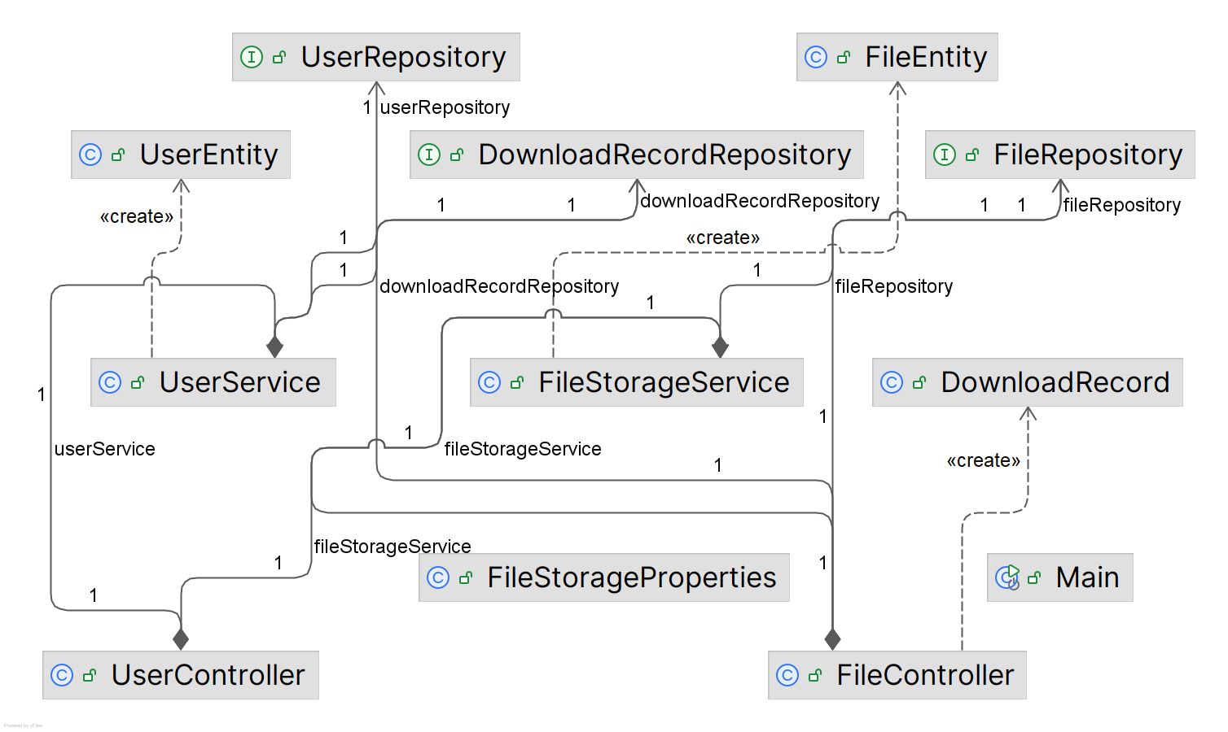
后端模块关系overview
UML类图
方法上的关联

Slide 6
后端模块关系
1. Controller层（控制器层）
FileController：处理文件上传、下载、搜索、删除
UserController：处理用户登录、注册、用户中心
2. Service层（业务逻辑层）
FileStorageService：文件存储核心业务（文件系统+数据库）
UserService：用户认证、注册等逻辑
3. Repository层（数据访问层）
FileRepository：文件数据的CRUD和复杂查询
UserRepository：用户数据操作
DownloadRecordRepository：下载记录管理

Slide 7
后端模块关系
4. Model层（数据模型层）
FileEntity：文件实体（包含评论子实体）
UserEntity：用户实体
DownloadRecord：下载记录实体
5. Config层（配置层）
FileStorageProperties：文件存储配置

Slide 8
例子
文件上传流程：
用户在前端表单选择文件
表单提交到FileController.uploadFile()
Controller调用FileStorageService.storeFile()
Service将文件保存到文件系统
Service调用FileRepository.save()保存元数据到数据库
返回成功消息并重定向到主页
文件搜索流程：
用户输入搜索关键词
请求发送到FileController.homepage()
Controller调用FileRepository.searchFiles()
Repository执行数据库查询
结果通过Model传递给Thymeleaf模板
模板渲染HTML页面显示搜索结果

Slide 9
后端与数据库的交互
数据库使用H2嵌入式数据库，配置在application.properties中
后端与数据库的交互主要通过Repository模块实现，结合Spring Data JPA自动化持久化机制
每个实体类对应一个Repository接口，继承JpaRepository，如：
FileRepository
UserRepository
DownloadRecordRepository
这些接口无需实现，Spring Data JPA会自动生成常用的CRUD（增删查改）方法。
可以自定义查询，如FileRepository中的searchByKeyword方法，支持多字段模糊搜索。

Slide 10
后端与数据库的交互例子
// FileRepository.java
@Query("SELECT f FROM FileEntity f WHERE " +
"LOWER(f.fileName) LIKE LOWER(CONCAT('%', :keyword, '%')) OR " +
"LOWER(f.description) LIKE LOWER(CONCAT('%', :keyword, '%')) OR " +
"LOWER(f.courseName) LIKE LOWER(CONCAT('%', :keyword, '%')) OR " +
"LOWER(f.courseShortName) LIKE LOWER(CONCAT('%', :keyword, '%')) OR " +
"LOWER(f.instructor) LIKE LOWER(CONCAT('%', :keyword, '%')) OR " +
"LOWER(f.semester) LIKE LOWER(CONCAT('%', :keyword, '%'))")
List<FileEntity> searchByKeyword(@Param("keyword") String keyword);
// 无需实现的接口 只要函数名即可
List<FileEntity> findByUploaderUsername(String uploaderUsername); List<FileEntity> findByIdIn(List<Long> ids);

Slide 11
分工情况 & misc
罗骏：组长，统筹，数据库设计，撰写报告
王韻晰：前端开发，撰写报告
蔡浩楠：用户界面设计，搜索设计，部署上网
霍炘玙：用户评论功能，前端优化，部署上网
AI工作占比：每个人都使用了AI辅助，占比由各人自己决定
合作方式：GitHub仓库
联系方式：
luo_jun@stu.edu.cn
18912678466

